Slide 1
ERP Servers
GRUPO M3
Notes:
ENRIQUE

Slide 2
Descripción tecnologías
Notes:
ENRIQUE

Slide 3

Odoo
Funciones integradas: ventas, CRM, gestión de proyectos, almacenes e inventarios, ecommerce, RRHH, contabilidad, etc.
Paquete básico con opción de más módulos
Trabajo remoto por interfaz web
Localización contable
Código abierto
Multiplataforma
Fácil manejo
Integración con otras aplicaciones
Pagar por lo necesario
Gratis
Notes:
JORGE

Slide 4

OpenBravo
Facilidad de uso e implementación
Precio variable
Interfaz web
Adaptación a las necesidades
Modularidad
Automatización de tareas
Adaptación de la interfaz
Multiplataforma
Código abierto
Notes:
JORGE

Slide 5
Criterios de comparación
Notes:
ENRIQUE

Slide 6
Categoría A: General
A.1: Nombre
Nombre de la persona, institución o empresa que ha creado la herramienta
A.2: Precio
Precio de adquisición del sistema
A.3: Cursos Gratuitos
Precio de adquisición del sistema
A.4: Cursos No Gratuitos
Precio de adquisición del sistema
Notes:
ENRIQUE

Slide 7
Categoría B: Nombre
B.1: Java
Usa lenguaje Java en el código fuente
B.2: Python
Usa lenguaje Java en el código fuente
B.3: C#
Descripción: Usa lenguaje C# en el código fuente
Notes:
ENRIQUE

Slide 8
Categoría C: Servidores Software
C.1: Oracle
Compatibilidad con Oracle
C.2: PostgresSQL
Compatibilidad con PostgresSQL
C.3: MySQL
Compatibilidad con MySQL
C.4: Apache HTTP Server
Compatibilidad con Apache HTTP Server
C.5: Java 2 SE
Compatibilidad con Java 2 SE
Notes:
ENRIQUE

Slide 9
Categoría D: Sistemas Operativos
D.1: Windows
Compatibilidad con Windows
D.2: Mac OS
Compatibilidad con Mac Os
D.3: Linux
Compatibilidad con Linux
D.4: Solaris
Compatibilidad con Solaris
Notes:
ENRIQUE

Slide 10
Categoría E: Usabilidad
E.1: Edición de la Interfaz
Personalización de la interfaz
E.2: Selección de módulos
Elección de los módulos necesarios
E.3: Facilidad de uso
Interfaz intuitiva
E.4: Actualización
Mejores periódicas del sistema
Notes:
ENRIQUE

Slide 11
Evaluación de los criterios Odoo
Notes:
ENRIQUE

Slide 12
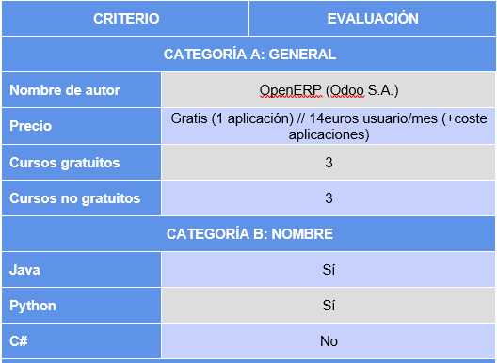
Odoo

Slide 13
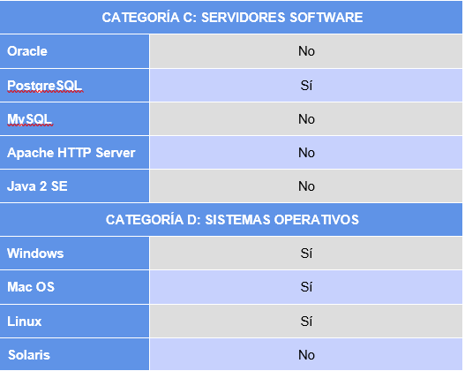
Odoo

Slide 14
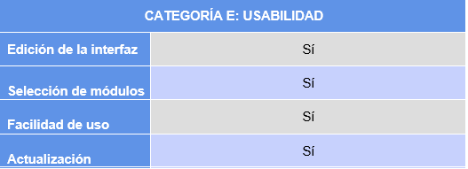
Odoo

Slide 15
Evaluación de los criterios OpenBravo
Notes:
ENRIQUE

Slide 16
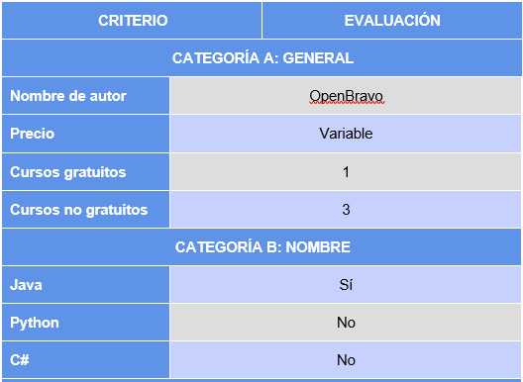
OpenBravo

Slide 17
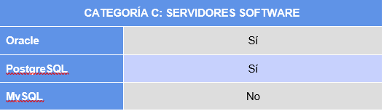

OpenBravo

Slide 18
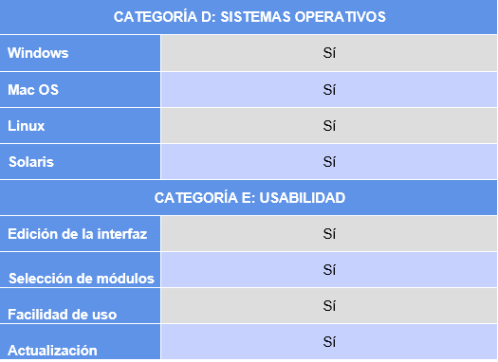
OpenBravo

Slide 19
Recomendaciones
Notes:
ENRIQUE

Slide 20
Situación 1: ODOO
Criterios relevantes para la decisión | Ventajas ODOO | Ventajas OPENBRAVO
General: Precio | X
General: Cursos Gratuitos | X
Nombre: Java | X | X
Nombre: Python | X
Servidores software: PostgreSQL | X | X
Servidores software: MySQL | X
Usabilidad: Facilidad de uso | X
Usabilidad: Selección de módulos | X (selección individual) | X (selección por paquetes)
Tecnología recomendada: ODOO.

Slide 21
Situación 2: OPENBRAVO
Criterios relevantes para la decisión | Ventajas ODOO | Ventajas OPENBRAVO
General: Precio | X | X (Pueden permitírselo)
General: Cursos Gratuitos | X
General: Cursos no Gratuitos |  | X
Nombre: Java | X | X
Servidores software: PostgreSQL | X | X
Servidores software: Oracle |  | X
Usabilidad: Facilidad de uso | X
Usabilidad: Selección de módulos | X (selección individual) | X (selección por paquetes)
Tecnología recomendada: ODOO.

Slide 22
FIN
Notes:
ENRIQUE

